Slide 1
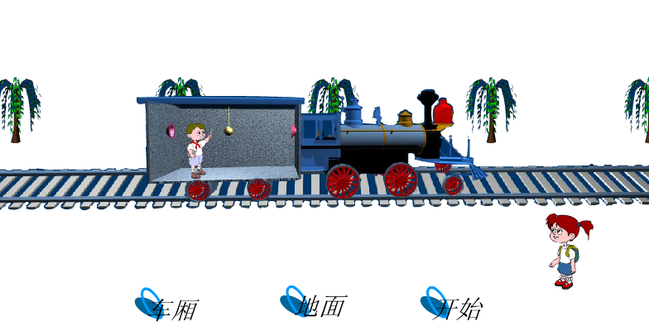
17-3 狭义相对论的时空观
一 同时的相对性
事件 1 ：车厢后壁接收器接收到光信号.
事件 2 ：车厢前壁接收器接收到光信号.

Slide 2














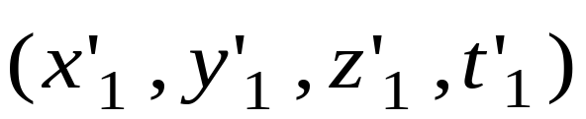
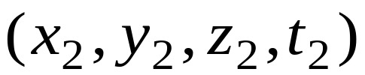
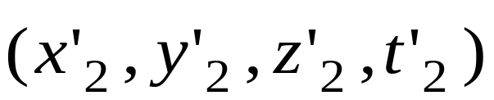
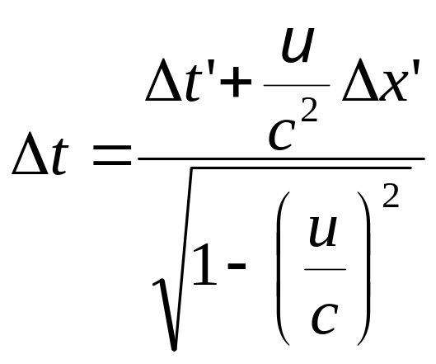
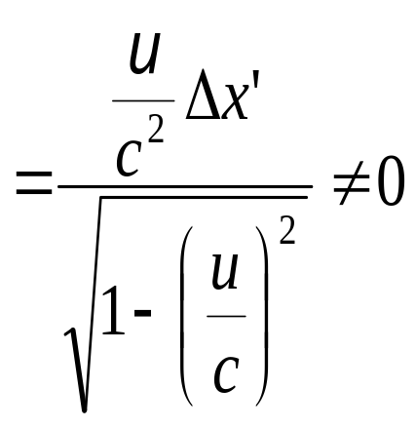
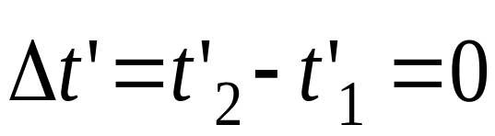
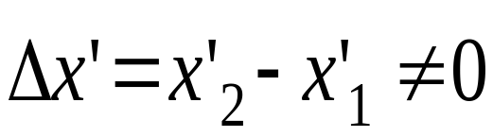
S 系 ( 地面参考系 )
系 (车厢参考系 )
事件 1
事件 2
同时不同地

Slide 3
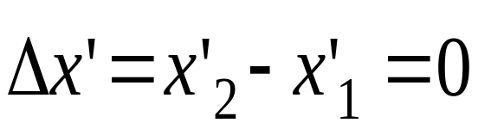
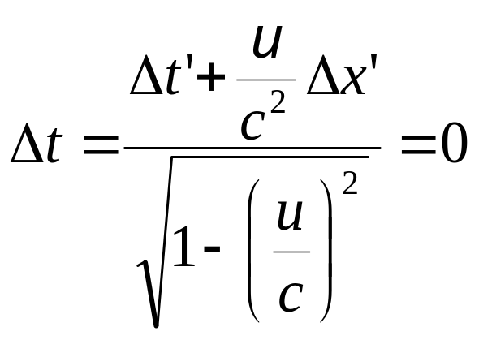

在 系同时同地发生的两事件
在 S 系
注意
此结果反之亦然 .
结论 ：沿两个惯性系运动方向，不同地点发生的两个事件，在其中一个惯性系中是同时的， 在另一惯性系中观察则不同时，所以同时具有相对意义；只有在同一地点， 同一时刻发生的两个事件，在其他惯性系中观察也是同时的 .

Slide 4
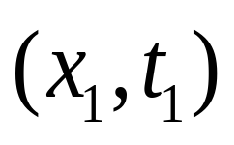

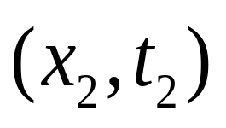
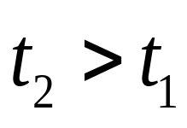
因果关系的绝对性
事件1：开枪
事件2：鸟死
u
子弹
在
S
中：
先开枪，后鸟死。
在
S’
中：
先鸟死，后开枪？
有因果联系的两事件的时序是否会颠倒？

Slide 5
在
S
×
中：
t
u
x
c
2
t
u
x
c
2
t
×
=
1
1
t
×
=
2
2
1
1
β
2
2
1
β
2
u
(
x
x
)
t
t
1
2
1
(
)
2
1
t
t
c
(
)
t
×
t
2
×
=
2
1
2
1
1
β
2
子弹速度
u
v
t
t
1
x
x
(
)
(
c
)
(
)
2
1
2
>
0
v
2
1
=
=
t
t
1
β
(
)
2
2
1
因为
u
v
>
C
2
所以
t
×
>
t
×
2
1
有因果联系的两事件的时序不会颠倒。

Slide 6
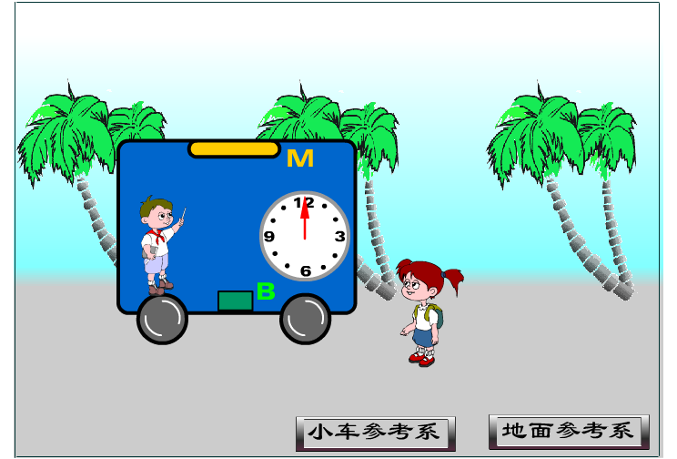
二 时间膨胀

Slide 7




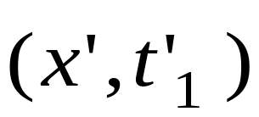

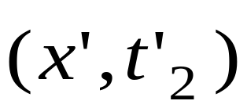

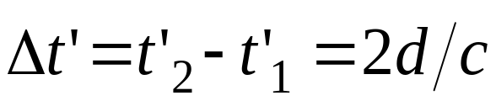


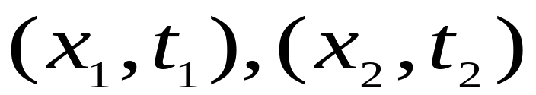
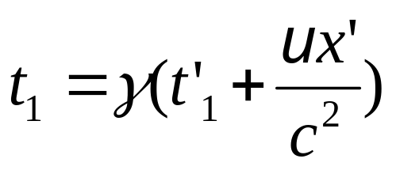

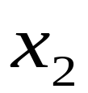
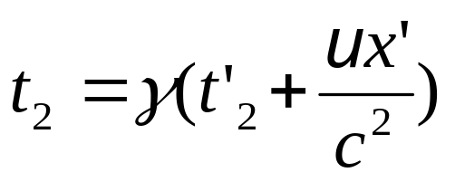
系同一地点 B 发生两事件
发射一光信号
接受一光信号
时间间隔
B
在 S 系中观测两事件

Slide 8
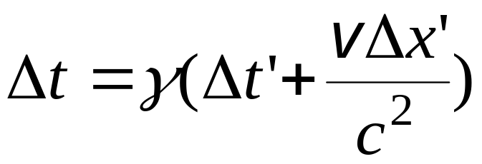

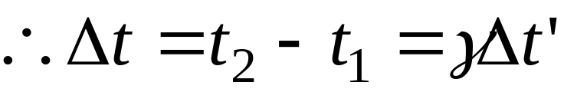
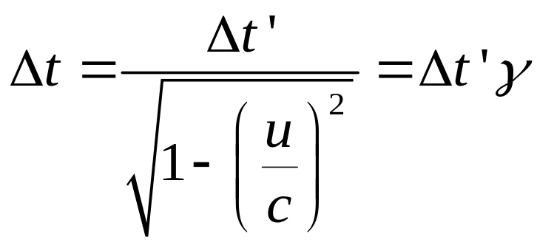
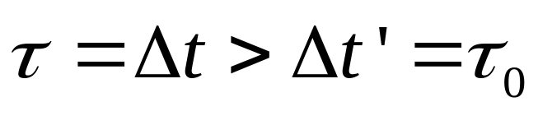
固有时间 ：同一地点发生的两事件的时间间隔 .
固有时间

Slide 9


动钟变慢 ：运动的钟走得慢 .
B
注意
1）时间延缓是一种相对效应 .
2） 时， .

Slide 10





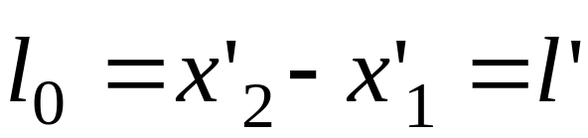
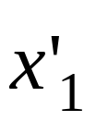
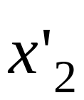



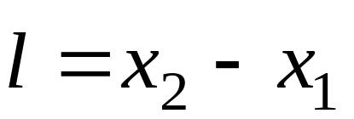
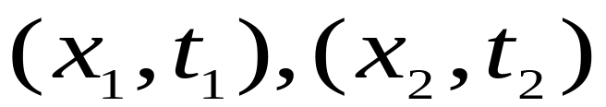
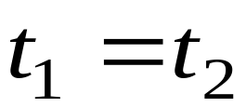
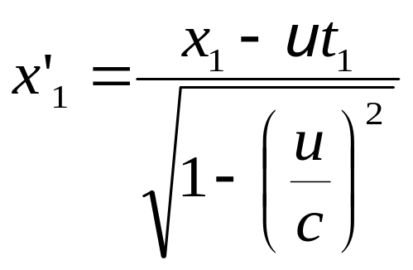

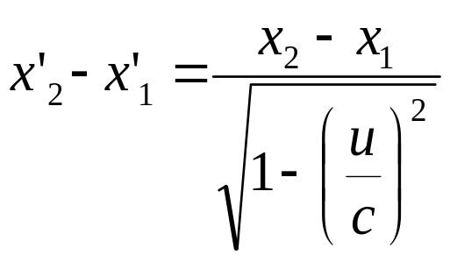
三 长度的收缩
标尺相对 系静止
在 系中测量
在 S 系中测量
测量这两个事件
要求

Slide 11

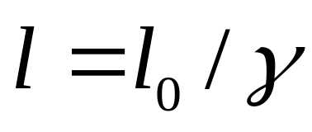
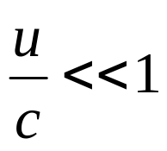
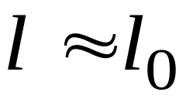
固有长度：物体相对静止时所测得的长度 .（最长）
长度收缩是一种相对效应, 此结果反之亦然 .
注意
当 时 .
洛伦兹收缩: 运动物体在运动方向上长度收缩 .

Slide 12
狭义相对论的时空观
1） 两个事件在不同的惯性系看来，它们的空间关系是相对的， 时间关系也是相对的，只有将空间和时间联系在一起才有意义.
2）时—空不互相独立，而是不可分割的整体.
3）光速 C 是建立不同惯性系间时空变换的纽带.

